Slide 1

TRƯỜNG TIỂU HỌC GIANG BIÊN
Môn Tiếng Việt lớp 3
Bài viết: Viết thư thăm bạn

Slide 2



KHÁM PHÁ

Slide 3
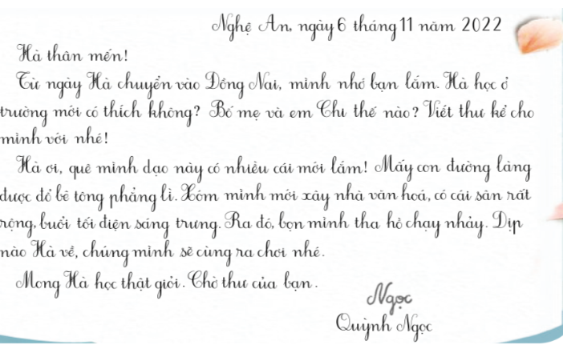
Bài tập 1. Đọc bức thư sau và trả trao đổi

Slide 4


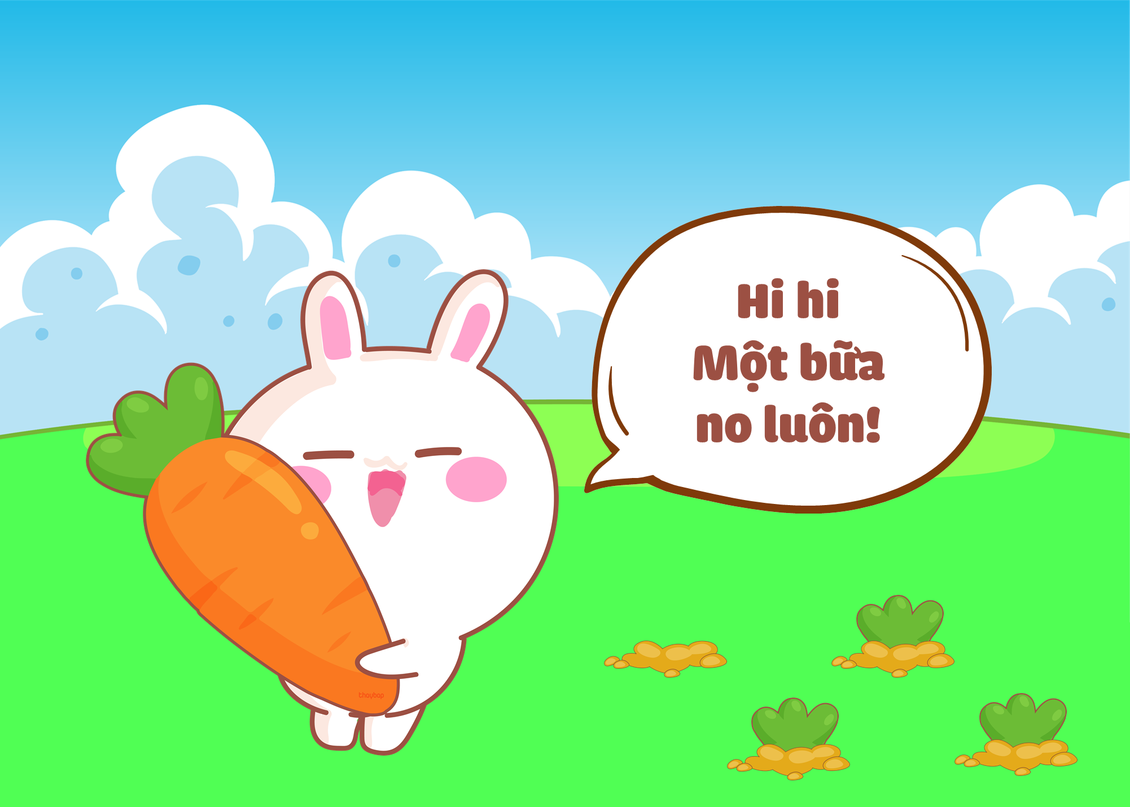


Quỳnh Ngọc viết thư cho ai?
a,
Quỳnh Ngọc viết thư cho Hà, một người bạn cũ đã chuyển vào Đồng Nai cùng gia đình
Notes:
HD chỉnh sửa: Thầy cô nhập câu hỏi và các đáp án vào các ô (Căn chỉnh size chữ cho phù hợp với độ dài câu hỏi)
Thầy cô nhấp chuột phải hoặc phím -> để hiện câu hỏi và các đáp án
Sau khi HS chọn đáp án, thầy cô nhấp vào PHẦN ĐẤT chứa đáp án đó.
Sau khi ở phần kiểm tra đúng sai, thầy cô nhấp < để trở về câu hỏi.
Sau khi hoàn thành xong câu hỏi, thầy cô nhấp hình > hoặc chuột trái, phím -> để chuyển sang câu hỏi tiếp theo.

Slide 5
Dòng đầu thư bạn ấy viết gì?
a,
-Đầu thư, Quỳnh Ngọc ghi địa điểm và thời gian viết thư; sau đó viết lời chào “Hà thân mến!”
Notes:
HD chỉnh sửa: Thầy cô nhập câu hỏi và các đáp án vào các ô (Căn chỉnh size chữ cho phù hợp với độ dài câu hỏi)
Thầy cô nhấp chuột phải hoặc phím -> để hiện câu hỏi và các đáp án
Sau khi HS chọn đáp án, thầy cô nhấp vào PHẦN ĐẤT chứa đáp án đó.
Sau khi ở phần kiểm tra đúng sai, thầy cô nhấp < để trở về câu hỏi.
Sau khi hoàn thành xong câu hỏi, thầy cô nhấp hình > hoặc chuột trái, phím -> để chuyển sang câu hỏi tiếp theo.

Slide 6
Quỳnh Ngọc hỏi thăm bạn về điều gì, kể với bạn những gì ?
b
-Quỳnh Ngọc hỏi thăm tình hình của Hà và những người thân của Hà: bố, mẹ em Chi.
Quỳnh Ngọc kể cho Hà biết về những cái mới ở quê mình.
Notes:
HD chỉnh sửa: Thầy cô nhập câu hỏi và các đáp án vào các ô (Căn chỉnh size chữ cho phù hợp với độ dài câu hỏi)
Thầy cô nhấp chuột phải hoặc phím -> để hiện câu hỏi và các đáp án
Sau khi HS chọn đáp án, thầy cô nhấp vào PHẦN ĐẤT chứa đáp án đó.
Sau khi ở phần kiểm tra đúng sai, thầy cô nhấp < để trở về câu hỏi.
Sau khi hoàn thành xong câu hỏi, thầy cô nhấp hình > hoặc chuột trái, phím -> để chuyển sang câu hỏi tiếp theo.

Slide 7
Cuối thư, Quỳnh Ngọc viết gì?
c
Quỳnh Ngọc viết lời chúc, lời chào bạn kí tên và viết tên mình.
-Quỳnh Ngọc viết lời chúc, lời cháo bạn kí tên và viết tên mình.
Notes:
HD chỉnh sửa: Thầy cô nhập câu hỏi và các đáp án vào các ô (Căn chỉnh size chữ cho phù hợp với độ dài câu hỏi)
Thầy cô nhấp chuột phải hoặc phím -> để hiện câu hỏi và các đáp án
Sau khi HS chọn đáp án, thầy cô nhấp vào PHẦN ĐẤT chứa đáp án đó.
Sau khi ở phần kiểm tra đúng sai, thầy cô nhấp < để trở về câu hỏi.
Sau khi hoàn thành xong câu hỏi, thầy cô nhấp hình > hoặc chuột trái, phím -> để chuyển sang câu hỏi tiếp theo.

Slide 8






Bài tập 2. Hãy đóng vai bạn Hà, viết một bức thư trả lời Quỳnh Ngọc.

Slide 9
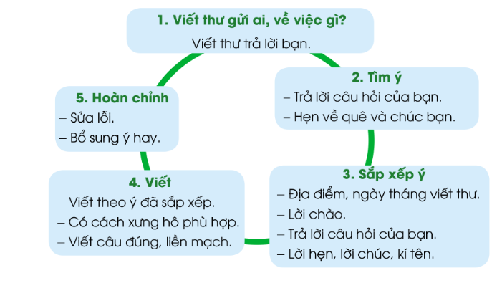

Slide 10
LUYỆN TẬP

Slide 11
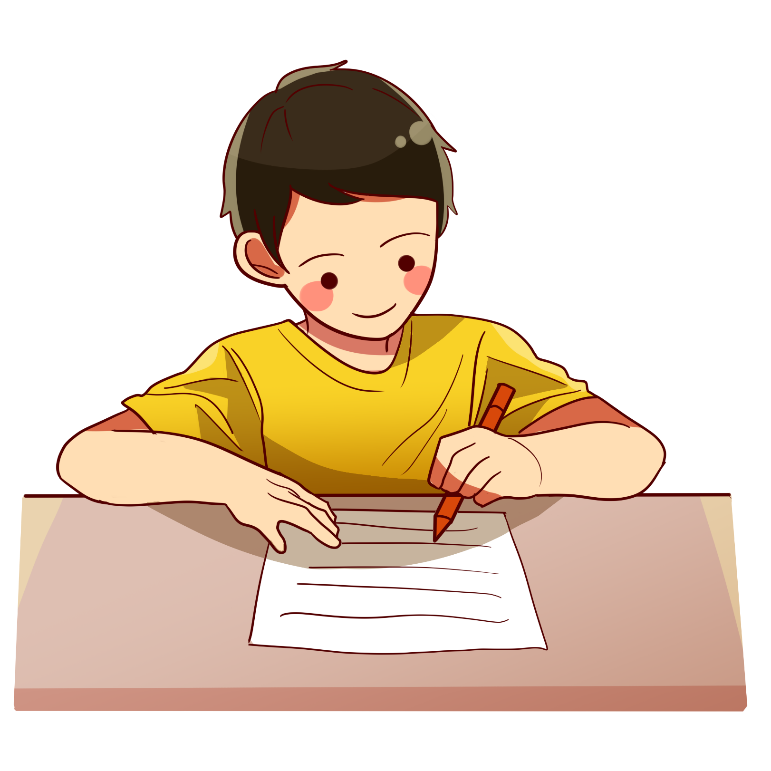
Thực hành viết thư

Slide 12

Chia sẻ trước lớp

Slide 13





CHÚC CÁC EM HỌC TỐT!

